Slide 1
День Победы – 9 мая!

Slide 2
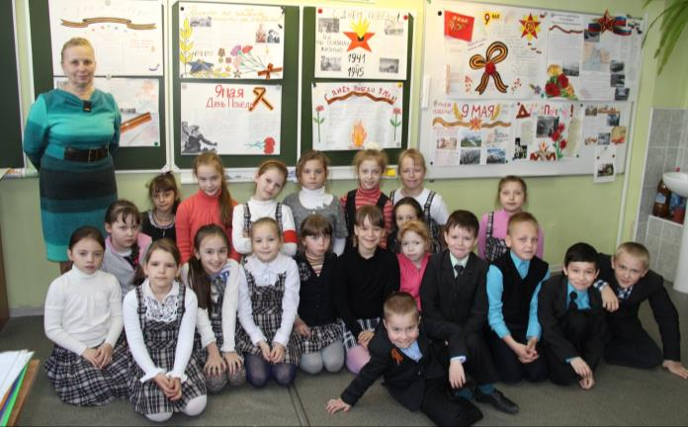
Тема проекта(на выбор) - Экскурсия к памятнику славы - Газета «День Победы – 9 мая»

Slide 3
Планируемые результаты. Личностные. - Испытывать чувство гордости за свой народ, выигравший Великую Отечественную Войну. - Проявлять интерес к чтению литературных произведений о героизме людей в годы ВОВ, посещать библиотеку, готовить материал к проекту, обращаясь к разнообразным источникам информации. - Проявлять доброжелательность по отношению к другим при работе в группе, уметь слушать других. Метапредметные. - Формулировать вместе с учителем учебную задачу проекта в соответствии с целями темы. - Коллективно составлять план проекта, продумывать возможные этапы изучения данной темы. - Оценивать результаты своих действий. Оценивать результаты работы сверстников по совместно выработанным критериям. - Принимать и сохранять цель деятельности коллектива или малой группы, участвовать в выработке путей ёе достижения, участвовать в распределении функций и ролей в совместной деятельности. Предметные. - Просматривать и выбирать книги для самостоятельного чтения и поиска нужной информации(справочная литература) по совету взрослых. - Понимание особой роли России в мировой истории, воспитание чувства гордости за национальные совершения, открытия, победы.

Slide 7
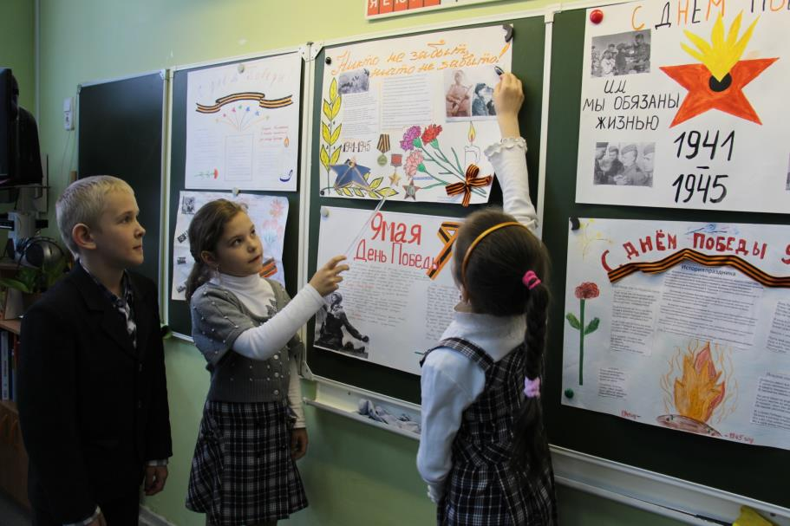

Slide 8
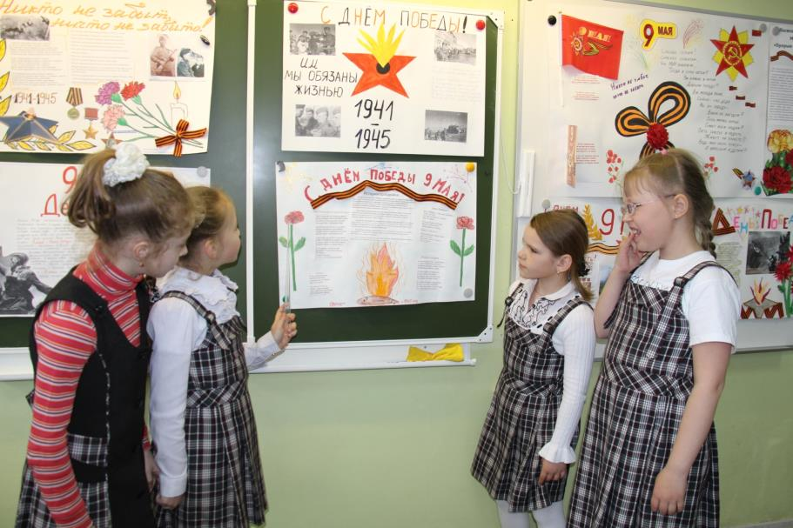

Slide 9
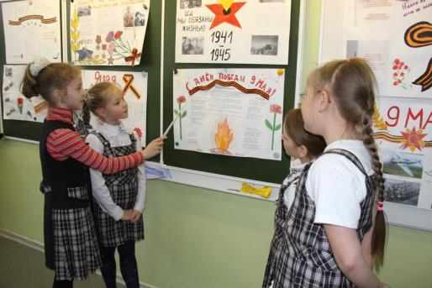
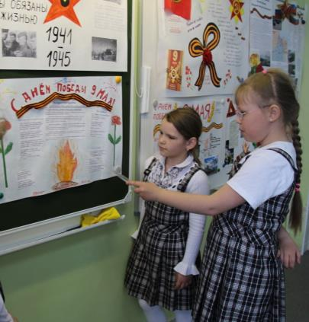
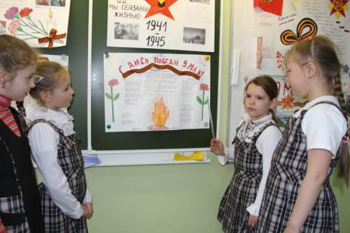

Slide 10
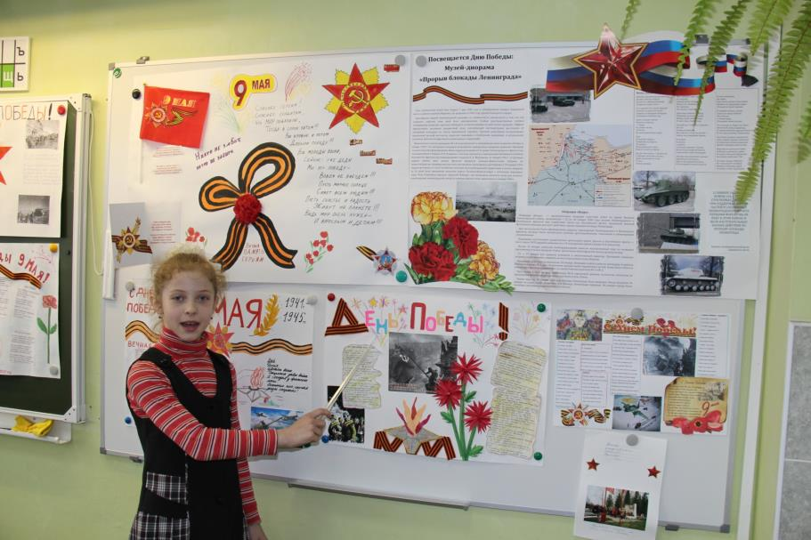

Slide 11
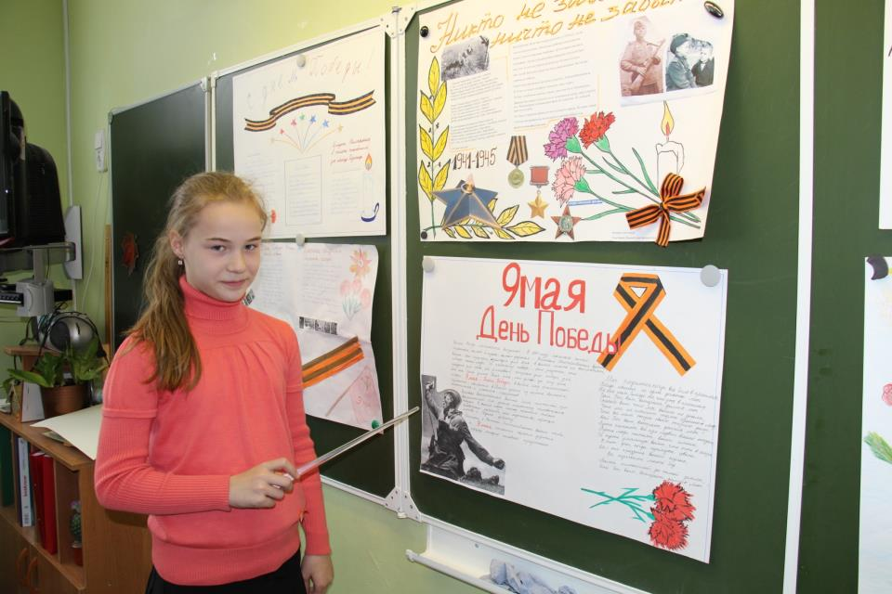

Slide 12
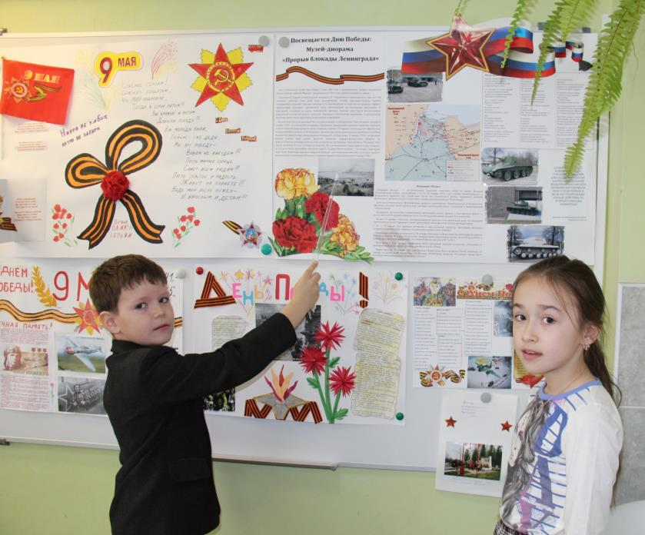

Slide 13
